Slide 1


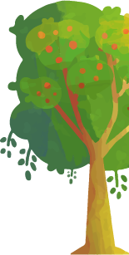


KHỞI ĐỘNG

Slide 2



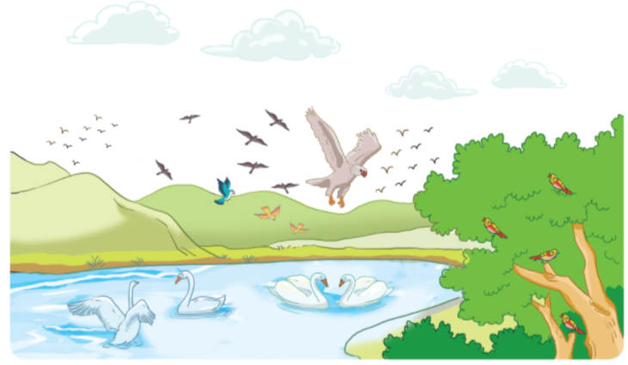








Slide 3

1. Em hiểu chim én “rủ mùa xuân cùng về” nghĩa là gì?
Chim én báo hiệu mùa xuân về.

Slide 4
2. Tìm những câu thơ tả vẻ đẹp của cây cối khi xuân về.
Cỏ mọc xanh chân đê
Rau xum xuê nương bãi
Cây cam vàng thêm trái
Hoa khoe sắc nơi nơi
Mầm non vươn đứng dậy

Slide 5
3. Bộ phận nào trong câu sau trả lời cho câu hỏi Ở đâu?
Cỏ mọc xanh
ở chân đê.

Slide 6
4. Tìm các từ chỉ hoạt động trong các từ sau. Chọn ý đúng:
Chao, mùa xuân, vẫy, mở hội
Dẫn lối, lượn bay, rủ, chim én
Lượn bay, rủ, chao, dẫn lối

Slide 7
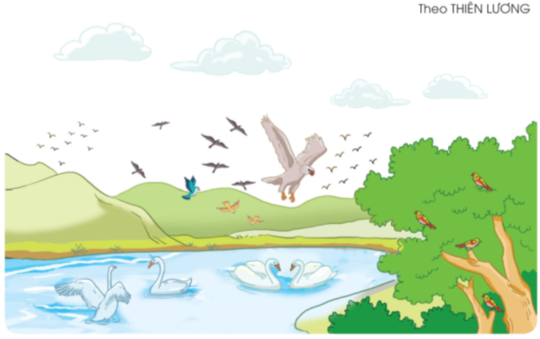
Bài đọc 2:
Chim rừng Tây Nguyên

Slide 8
Mỗi lần đại bàng vỗ cánh lại phát ra những tiếng vi vu vi vút từ trên nền trời xanh thắm, giống như có hàng trăm chiếc đàn cùng hoà âm.
Những con chim kơ-púc mình đỏ chon chót và nhỏ như quả ớt cố rướn cặp mỏ thanh mảnh của mình hót lên lanh lảnh nghe như tiếng sáo.

Slide 9
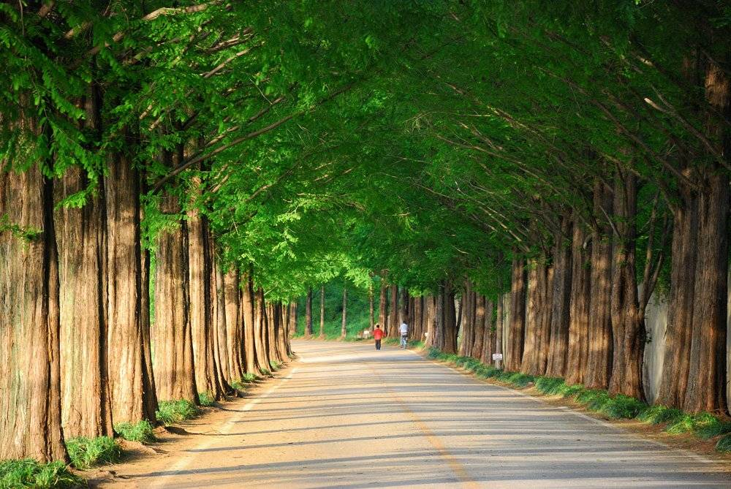
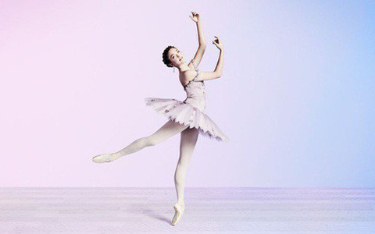
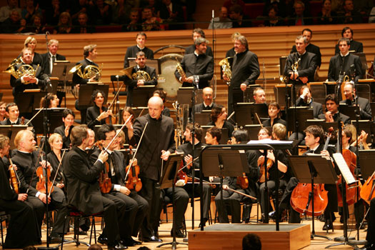

Slide 10


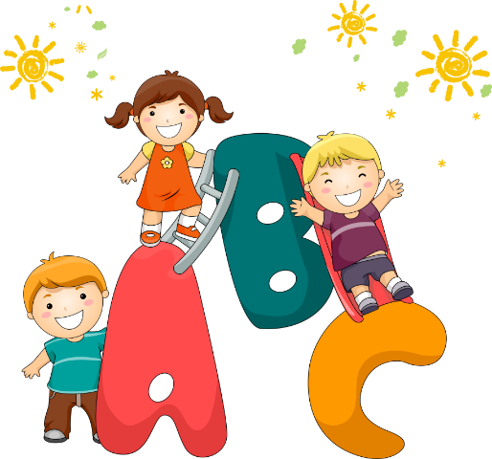
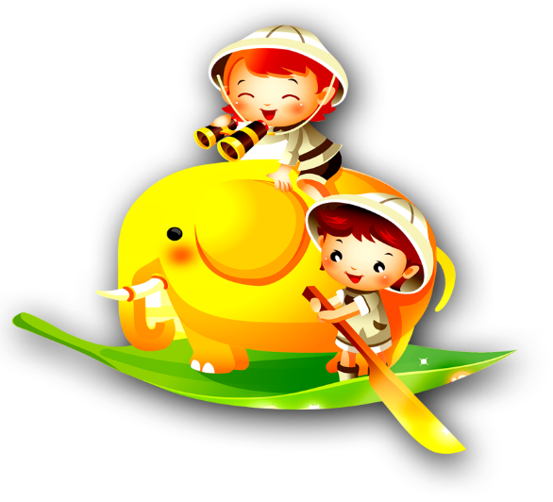
Đọc hiểu

Slide 11
1. Tìm những từ ngữ tả vẻ đẹp của mặt hồ Y-rơ-pao.
Những cơn gió nhẹ làm mặt nước hồ Y-rơ-pao chao mình rung động. Bầu trời trong xanh soi bóng xuống đáy hồ, mặt nước hồ càng xanh thêm và như rộng ra mênh mông.

Slide 12
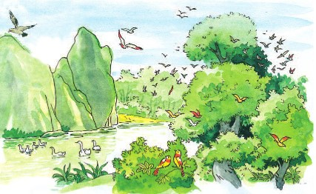
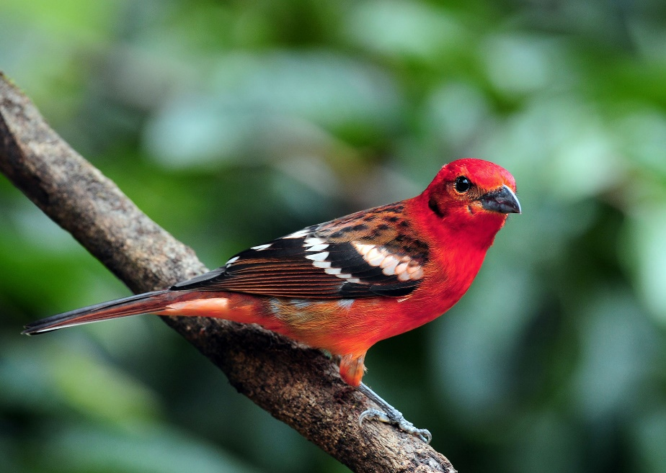
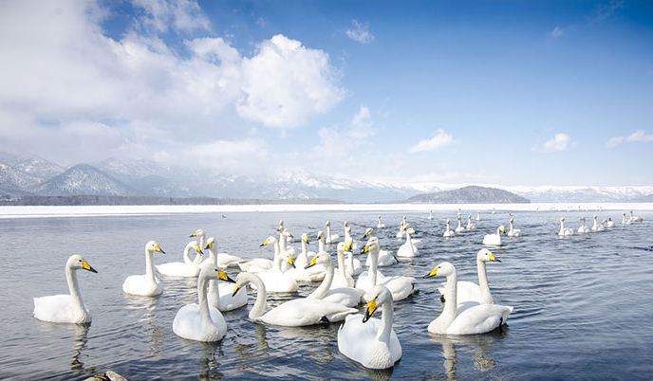
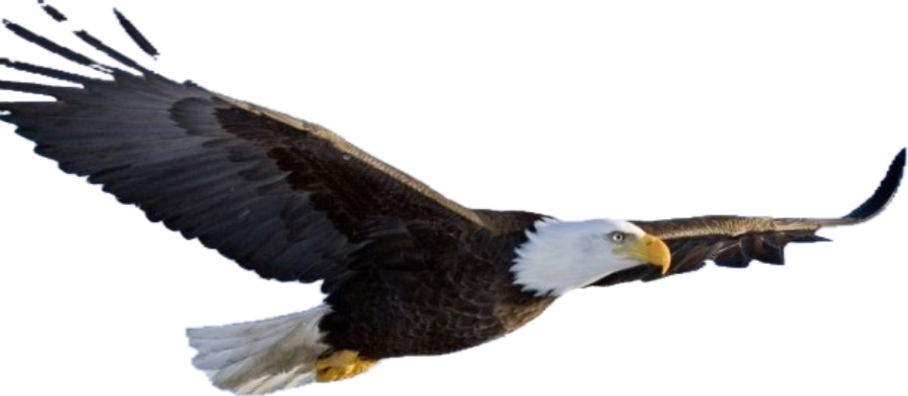
2. Quanh hồ Y-rơ-pao có những loại chim nào?
3. Dựa theo bài đọc, hãy tả lại hình dáng của một
chim đại bàng; thiên nga; chim kơ-púc; họ nhà chim đủ các loại.

Slide 13
3. Dựa theo bài đọc, hãy tả lại hình dáng của một loài chim mà em thích?
- Chim đại bàng chân vàng, mỏ đỏ đang chao lượn, bóng che rợp mặt đất.
- .................. chân vàng, mỏ đỏ đang chao lượn, bóng che rợp mặt đất.
- .............................mình đỏ chót và nhỏ như quả ớt.
- Chim kơ-púc mình đỏ chót và nhỏ như quả ớt.
- ....................trắng muốt chen nhau bơi lội.
- Bầy thiên nga trắng muốt chen nhau bơi lội.

Slide 14
Bài đọc giúp em có thêm hiểu biết gì?
Bài đọc giúp em có hiểu biết về các loài chim rừng ở vùng Tây Nguyên. Từ đó, giúp em thêm yêu quý và có ý thức bảo vệ chim chóc trong thiên nhiên.

Slide 15
LuyệN tập

Slide 16
Bộ phận in đỏ trong những câu sau trả lời cho câu hỏi nào?
a) Hồ Y-rơ-pao ở Tây Nguyên.
b) Những tiếng chim ríu rít cất lên quanh hồ.
c) Họ nhà chim ríu rít bay đến đậu ở những bụi cây quanh hồ.
Hồ Y-rơ-pao ở đâu?
Những tiếng chim ríu rít ở đâu?
Họ nhà chim ríu rít bay đến đậu ở đâu?

Slide 17
2. Tìm bộ phận trả lời cho câu hỏi Ở đâu?
a) Đại bàng chao lượn trên nền trời xanh thắm.
b) Trên mặt hồ, bầy thiên nga trắng muốt đang bơi lội.
c) Ven hồ, những con chim kơ-púc hót lên lanh lảnh.
Đại bàng chao lượn ở đâu?
Ở đâu bầy thiên nga trắng muốt đang bơi lội?
Ở đâu những con chim kơ-púc hót lên lanh lảnh?

Slide 18

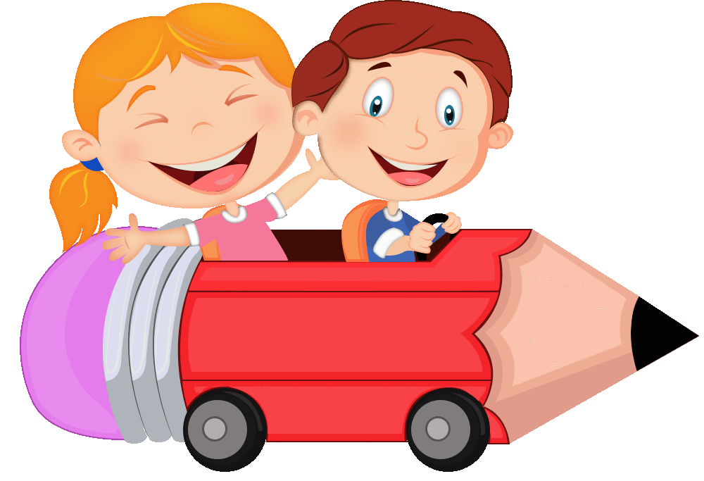
VƯỢT CHƯỚNG NGẠI VẬT

Slide 19
HƯỚNG DẪN
- Click vào số để ra câu hỏi.
- Trả lời đúng, click vào mũi tên để vượt qua chướng ngại vật.
- Sau khi vượt qua 1 thử thách, nhấn vào ô “Chính xác, mời bạn qua!” để đến với chướng ngại vật tiếp theo.

Slide 20
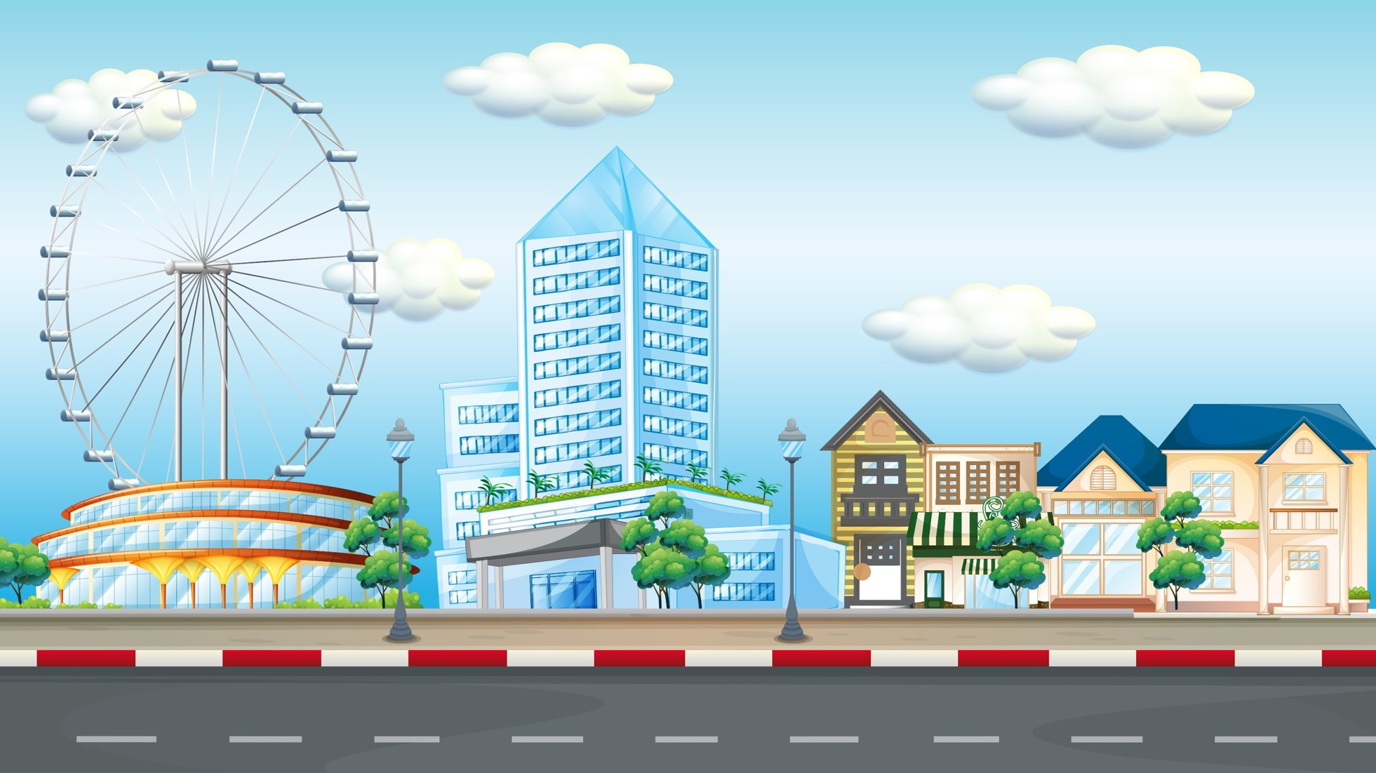






Slide 21



Chính xác, mời bạn qua!

Slide 22

Gạch chân bộ phận câu trả lời cho câu hỏi Ở đâu?
Đại bàng chao lượn trên nền trời xanh thẳm.

Slide 23



Chính xác, mời bạn qua!

Slide 24
Gạch chân bộ phận câu trả lời cho câu hỏi Ở đâu?
Trên mặt hồ, bầy thiên nga trắng muốt đang bơi lội.

Slide 25
Gạch chân bộ phận câu trả lời cho câu hỏi Ở đâu?
Ven hồ, những con chim kơ-púc đang hót lanh lảnh.

Slide 26


Chúc mừng bạn đã vượt qua tất cả các chướng ngại vật!

Slide 27
Chim rừng Tây Nguyên
1. Những cơn gió nhẹ làm mặt nước hồ Y-rơ-pao chao mình rung động. Bầu trời trong xanh soi bóng xuống đáy hồ, mặt nước hồ càng xanh thêm và như rộng ra mênh mông.
2. Nơi đây cất lên những tiếng chim ríu rít. Chim đại bàng chân vàng, mỏ đỏ đang chao lượn, bóng che rợp mặt đất. Mỗi lần đại bàng vỗ cánh lại phát ra những tiếng vi vu vi vút từ trên nền trời xanh thẳm, giống như có hàng trăm chiếc đàn cùng hoà âm. Bầy thiên nga trắng muốt chen nhau bơi lội. Những con chim kơ-púc mình đỏ chót và nhỏ như quả ớt cố rướn cặp mỏ thanh mảnh của mình hót lên lanh lảnh nghe như tiếng sáo.
3. Họ nhà chim đủ các loại, đủ các màu sắc ríu rít bay đến đậu ở những cây quanh hồ, tiếng hót rộn vang cả mặt nước
. Theo THIÊN LƯƠNG

Slide 28
Chim rừng Tây Nguyên
ĐỌC ĐOẠN
ĐỌC TOÀN BÀI
1. Những cơn gió nhẹ làm mặt nước hồ Y-rơ-pao chao mình rung động. Bầu trời trong xanh soi bóng xuống đáy hồ, mặt nước hồ càng xanh thêm và như rộng ra mênh mông.
2. Nơi đây cất lên những tiếng chim ríu rít. Chim đại bàng chân vàng, mỏ đỏ đang chao lượn, bóng che rợp mặt đất. Mỗi lần đại bàng vỗ cánh lại phát ra những tiếng vi vu vi vút từ trên nền trời xanh thẳm, giống như có hàng trăm chiếc đàn cùng hoà âm. Bầy thiên nga trắng muốt chen nhau bơi lội. Những con chim kơ-púc mình đỏ chót và nhỏ như quả ớt cố rướn cặp mỏ thanh mảnh của mình hót lên lanh lảnh nghe như tiếng sáo.
3. Họ nhà chim đủ các loại, đủ các màu sắc ríu rít bay đến đậu ở những cây quanh hồ, tiếng hót rộn vang cả mặt nước
1
2
3
Theo THIÊN LƯƠNG
BÀI ĐỌC CHIA LÀM MẤY ĐOẠN?

